Slide 1

110學年度
新生家長座談會
新竹市東區東門國民小學
學務處業務報告
學務主任 許哲峻
110.9.01

Slide 2
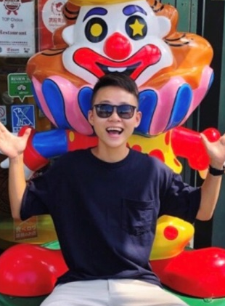
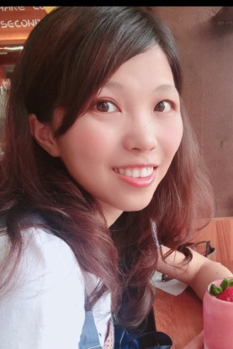
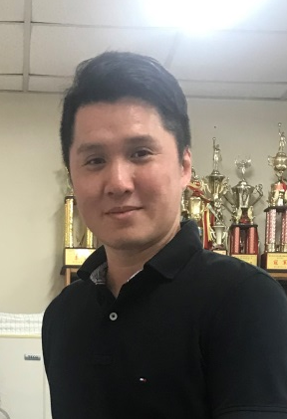
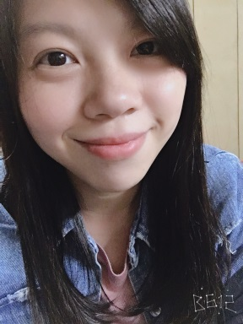
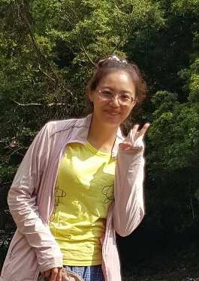
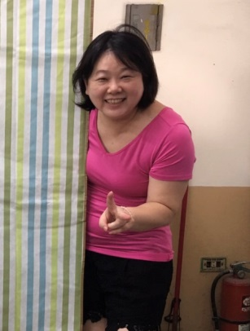
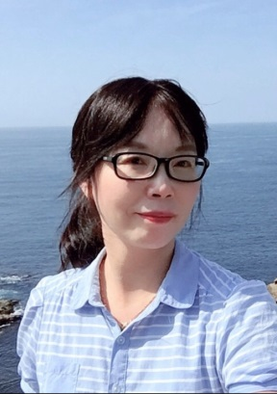
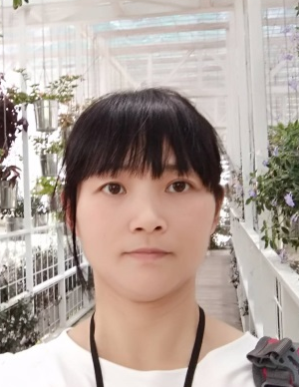
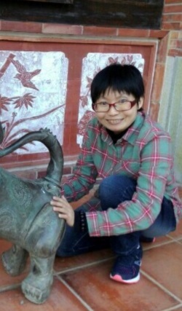
學務處師長
學務主任—許哲峻--8301
生教組長—王羿茹--8302
活動組長—李昱旻--8303
體育組長—李婷婷--8304
衛生組長—吳昭儀--8305
午餐秘書—陳美滿--8306
護 理 師—張雅琳--8307
護 理 師--羅靜容—8308
幹 事—林千雅

Slide 3
學校防疫工作

Slide 4
家長防疫注意事項
每日監測體溫
按時量體溫，留意孩子的身體狀況。
注意衛生習慣
教導孩子勤洗手，戴口罩，不共用他人物品。
發燒不上學
敏感時期，孩子如有發燒症狀，請家長請假
在家陪伴，勿到校上學。如孩子到校後才發
燒，也請盡速帶孩子去看醫生。

Slide 5
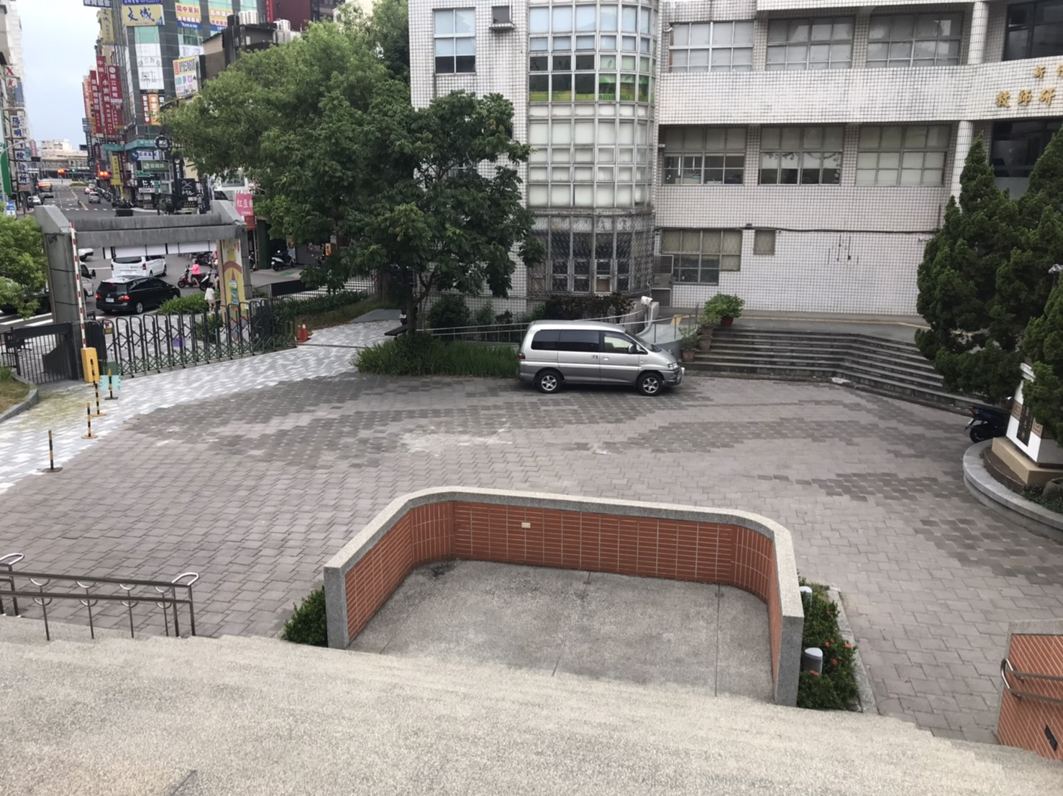
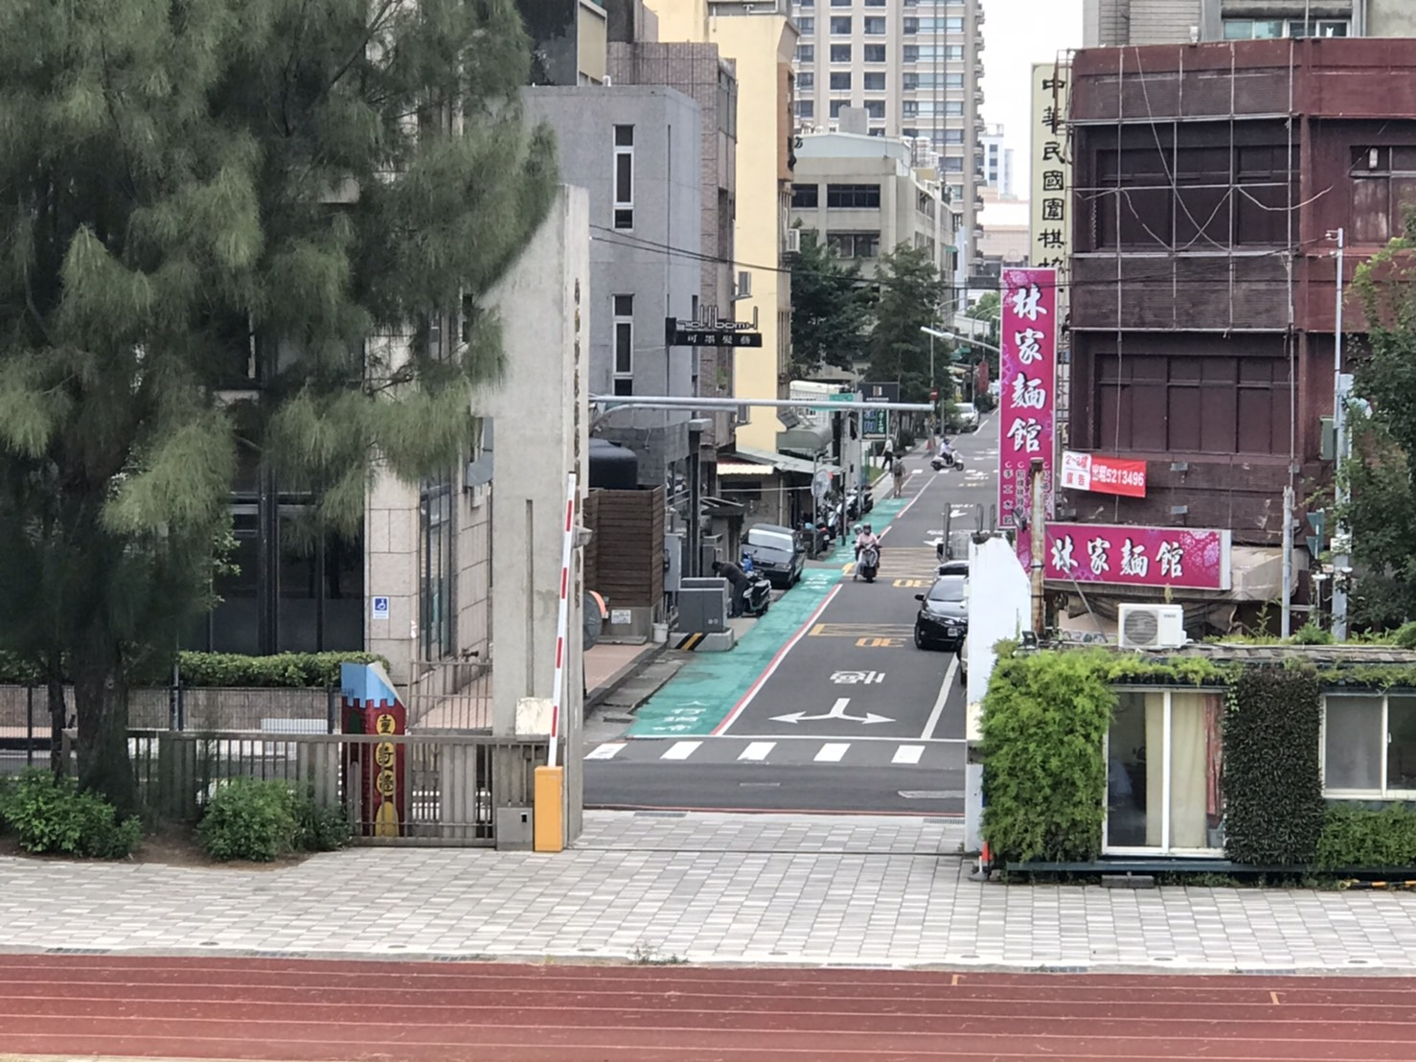
家長防疫注意事項
正門、正後門 設置放學新生家長接送區
新生家長可進入校園特定區域等待，老師會
帶領路隊前往，請與您的寶貝約好~
正門新生家長接送區
正後門 新生家長接送區

Slide 6
家長防疫注意事項
防疫隔板
用餐需使用防疫隔板，市府每位小朋友配發
一片，不用另外購買，如有損壞不勘使用，
請家長再幫孩子準備一份。
安親班老師可入校接送
安親班老師可進入校園到班級走廊帶孩子到
集合地點。安親班需派遣完成接種疫苗的老
師。

Slide 7
品德教育
中心德目
Notes:
本校為第二年實施品德教育推廣與深耕學校計畫專案

Slide 8
學校日常生活作息

Slide 9
新生入學注意事項
上、下學時間
開學8月31日(星期一)
上學時間：上午7:30~7:50
放學時間：12:00~12:35
午 餐：在校用餐。
平時上下學(每週一、二、三、五)
上學時間：上午7:30~7:50
放學時間：中午12:35
午 餐：在學校使用營養午餐，
請記得為學童準備餐具。
整 天 課 ：每週四上整天課15:50放學

Slide 10
學生服裝規定

Slide 11
服裝規定~
本校服裝方面：統一的服裝為運動服。
運動服穿著時間：每週三、戶外教育活
動、學校大型活動。
其他：除以上時間外，可穿著乾淨整齊
的便服上學，禁穿拖鞋、睡衣。

Slide 12
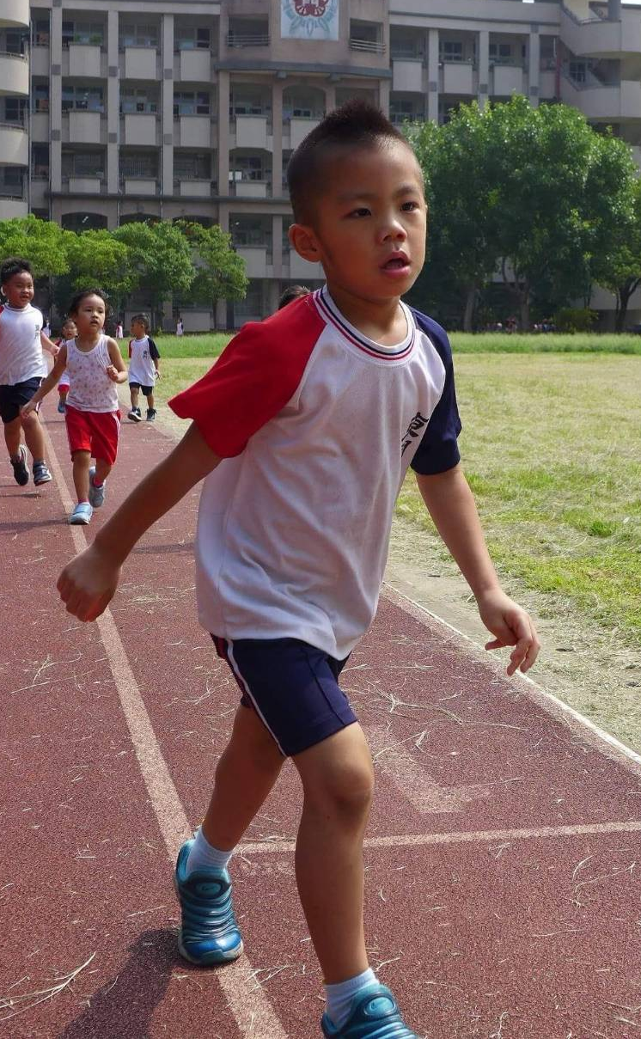
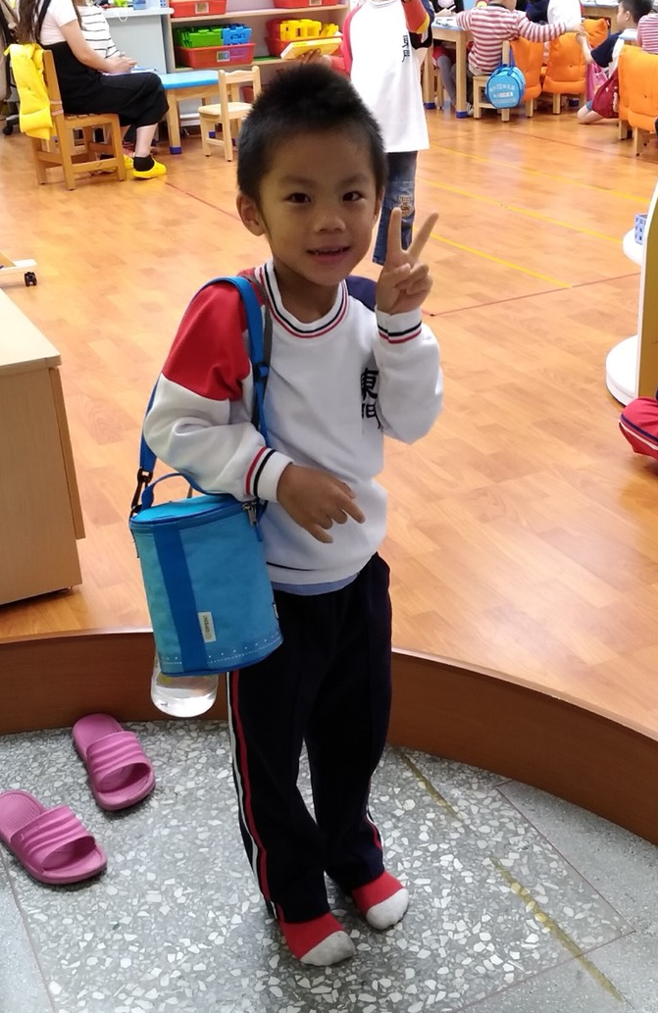
夏季運動服
冬季運動服

Slide 13
學生接送規劃

Slide 14
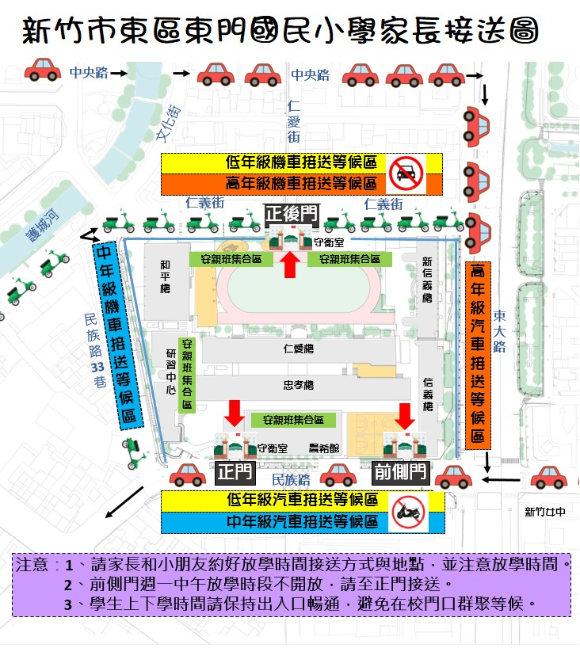
正後門仁義街
道路狹窄
建議機車接送
拜託開車的家長
不要走仁義街
多利用民族路

Slide 15
校園安全

Slide 16
☺為避免干擾師生上課
上課時間，本校不代轉接電話到教室。
下課時間可以代轉。
☺本校所有繳費單據都會透過學生轉發，
不會以郵寄方式寄到府上，敬請留意，
勿受騙上當。

Slide 17
本校學生請假專線：
5222109＃8302(生教組)
※上課期間須請假外出或離校時，務必填妥
外出單，請導師簽章後，交給警衛室備查，
才可離開學校。
※隨時提供家長查詢學生現況，如您在上課
期間接到不明電話指稱學生下落不明，甚
至恐嚇詐財，敬請保持鎮靜，立即來電確
認，本校將立即確認後向您回報。

Slide 18
一、我看得見您，您看得見我，交通最安全
二、謹守安全空間─
不作沒有絕對安全把握之交通行為
三、利他用路觀─
不作妨礙他人安全與方便之用路行為
四、防衛兼備之安全用路行為─
不作事故的製造者，也不成為無辜的
事故受害者
交通安全四大守則

Slide 19
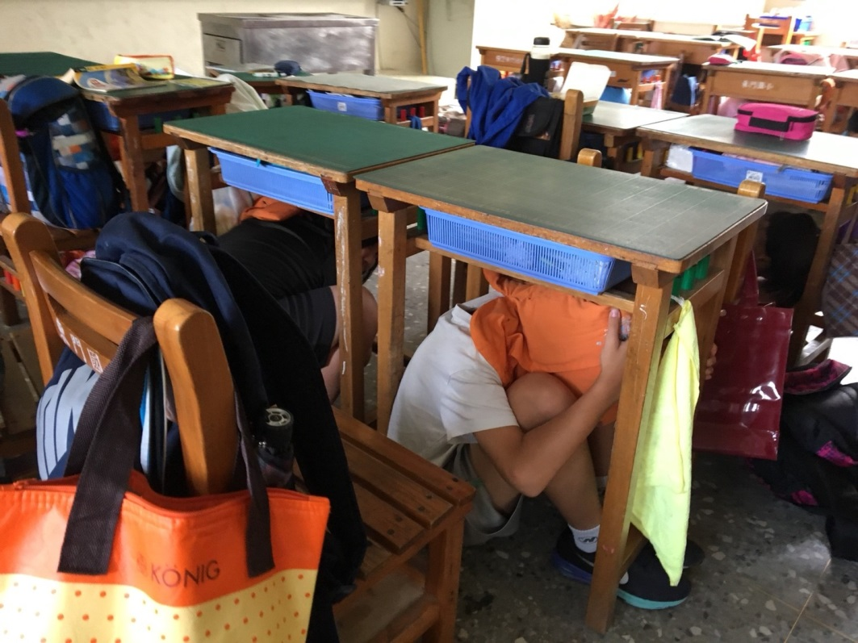
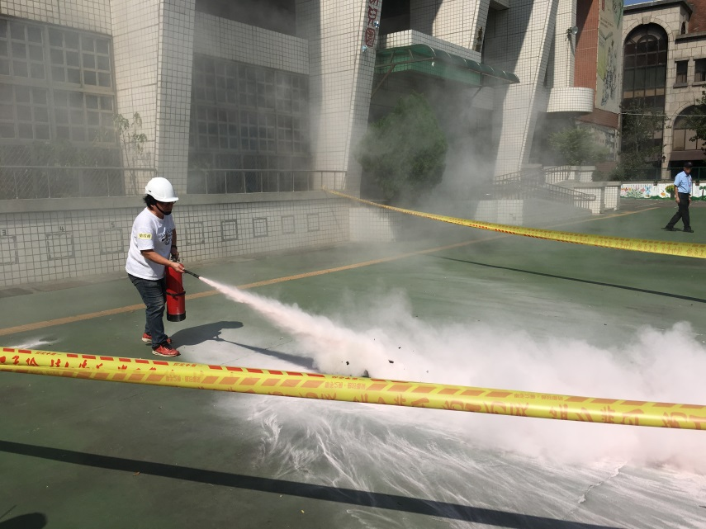
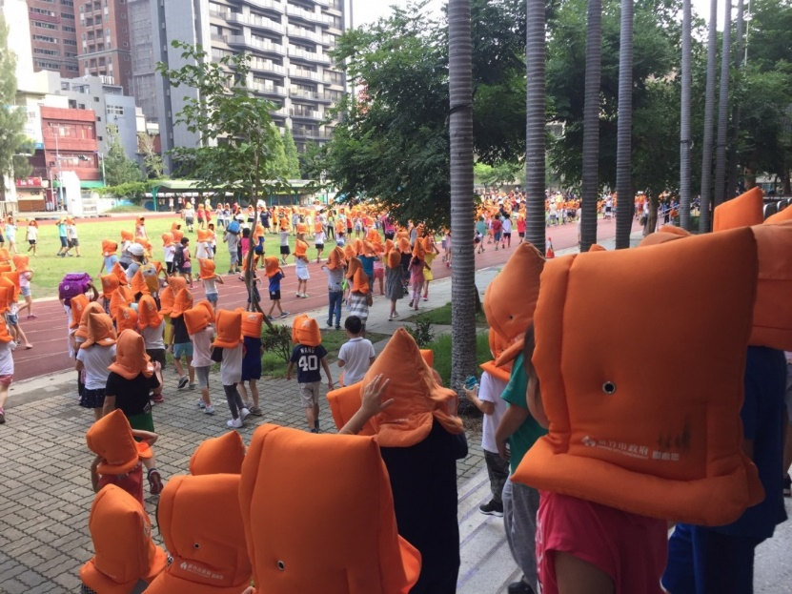
每學期安排
防災避難訓練
今年因防疫
改為班級演練
9/17辦理

Slide 20
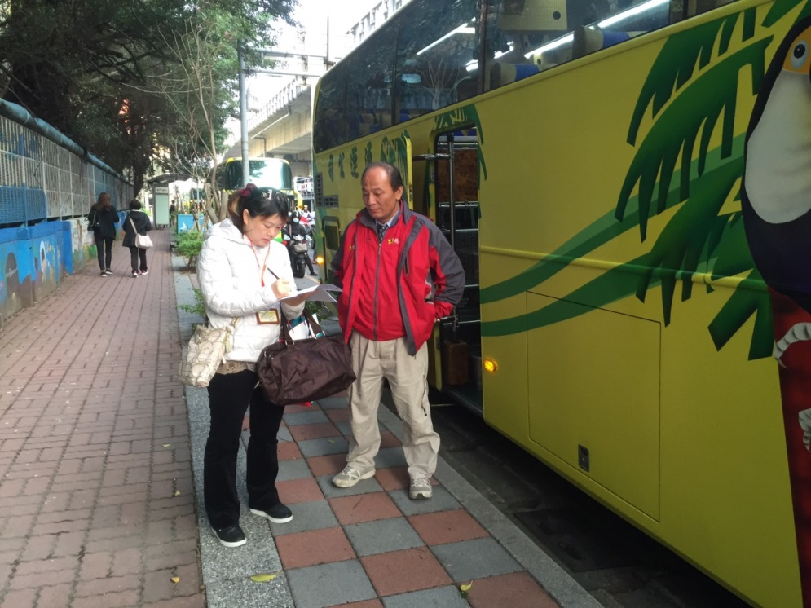
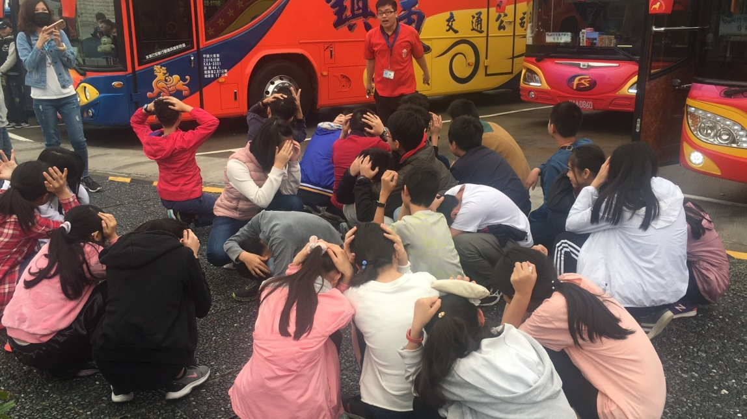
戶外教育
活動
逃生演練

Slide 21
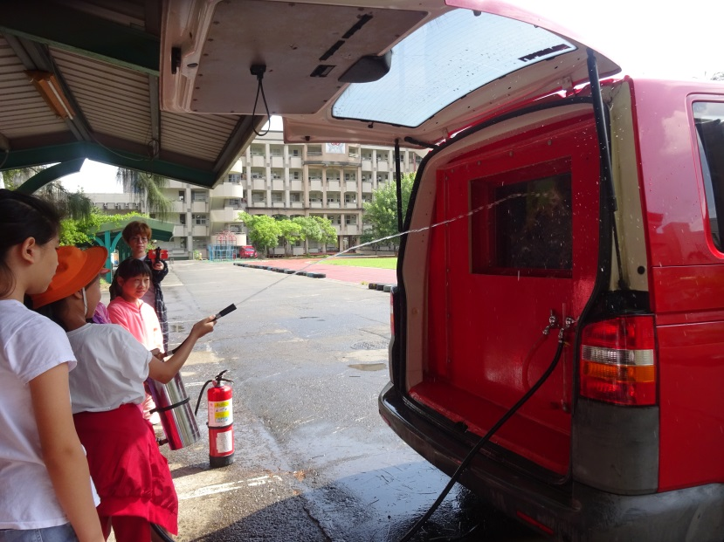
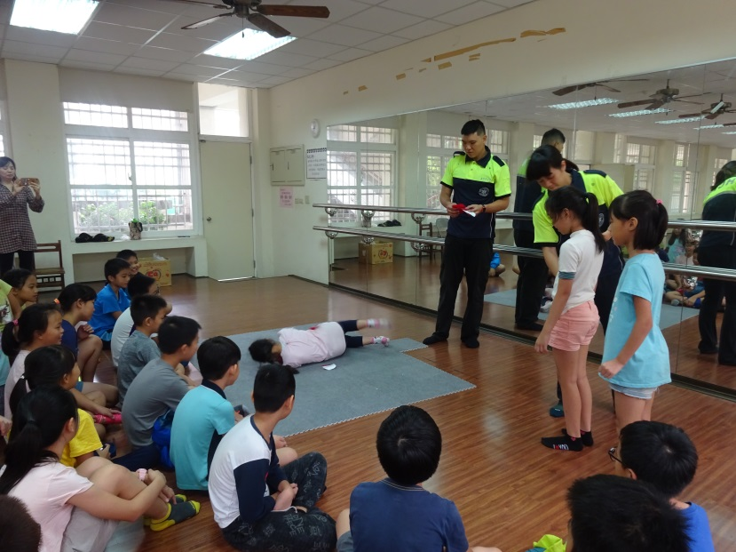
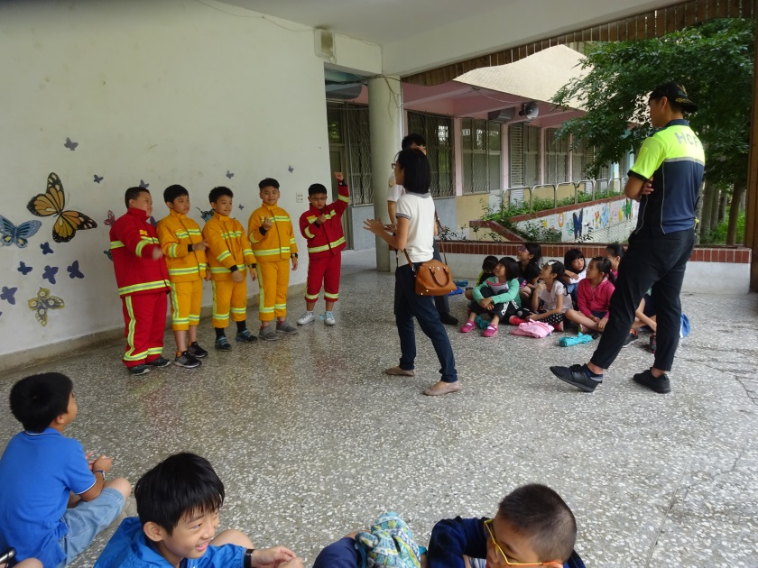
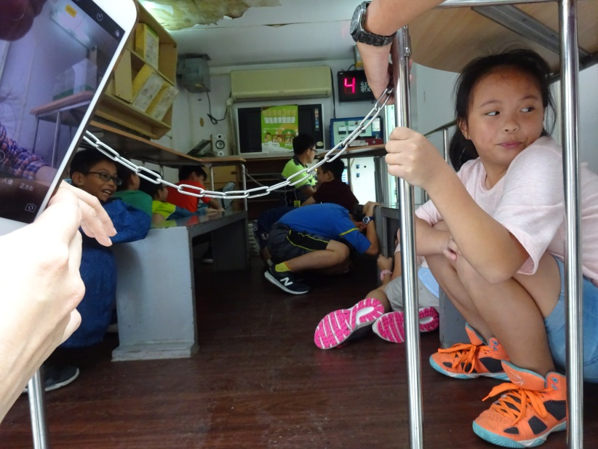

四年級消防護照闖關

Slide 22
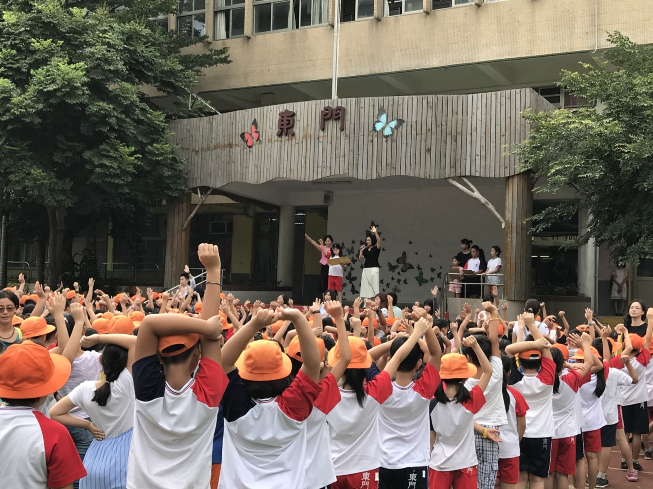
反毒
反黑
反霸凌
宣誓
學生班會、集會宣導
今年因疫情改為線上直播

Slide 23
學生健康

Slide 24
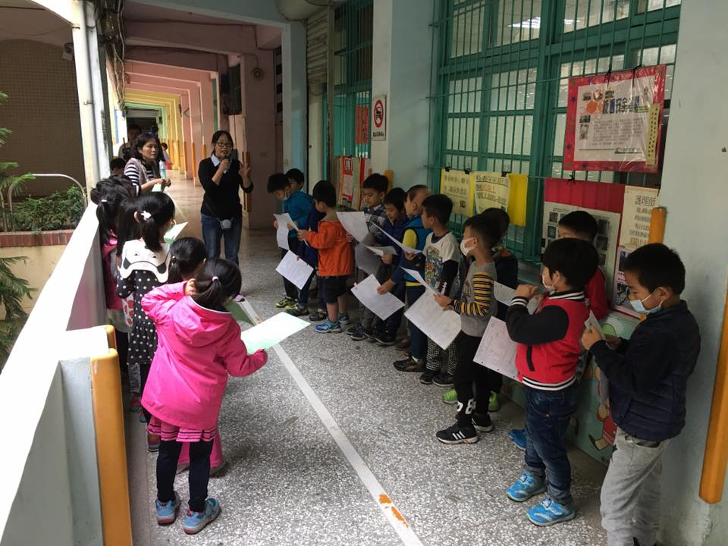
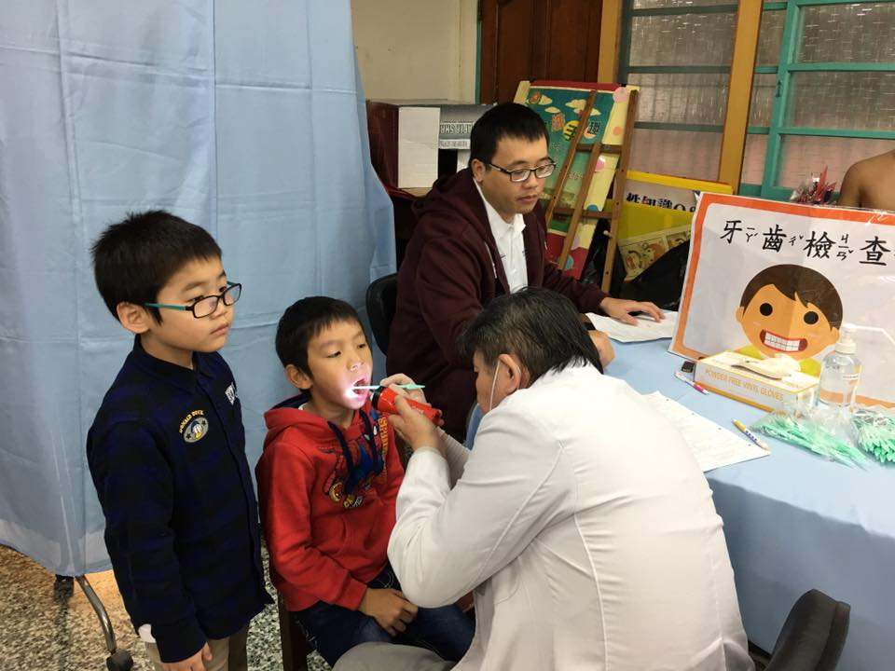
各項健康相關因疫情關係稍有延後，待確定日期後宣布，敬請留意通知單。
一年級、四年級 健康(口腔 視力)檢查

Slide 25
為保持學童體格正常發育，請留意學生
書包重量，不可超過學生體重的八分
之一（12.5%）。為維護學童上下學安
全，請勿使用拖拉式書包。選購材質
輕的書包。並協助指導學童整理書包，
減輕重量。
Ex：學生體重24kg，書包重量≦3kg
書包減重！

Slide 26


♪♪為響應節能減碳，增加學童運動機會，
敬請響應走路上學活動。如果可以的話，
陪小寶貝走一段路上學，會為您增添無
限親子樂趣。
♪♪隨時注意孩子的身心健康情形。
早餐是一天活力的開始，可以的話，請
在家先用完早餐。

Slide 27
學校重要活動

Slide 28

學校重要活動
請參閱110學年度學校網頁公告
學生聯絡簿、通知單等。
健康檢查： 因應疫情尚未定案
124週年校慶：11月27日(六)
11月29日(一)補假一天。

Slide 29
學生團隊

Slide 30
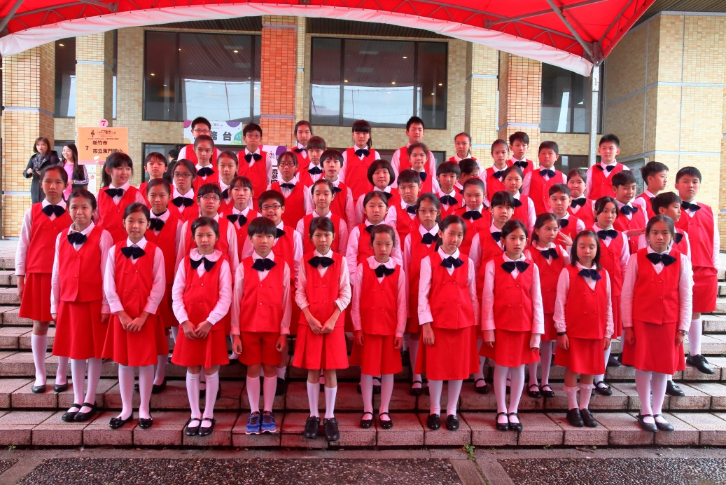
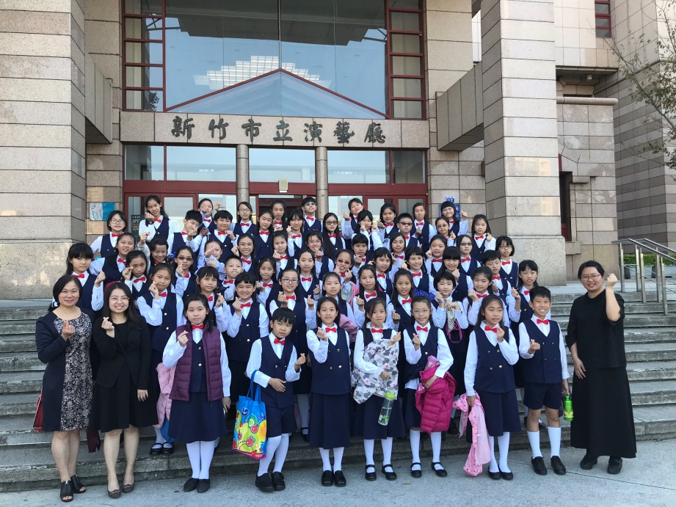
音樂團隊(3年級開始招生)
兒童樂隊參加
全國學生音樂比賽
合唱團參加
全市合唱比賽

Slide 31
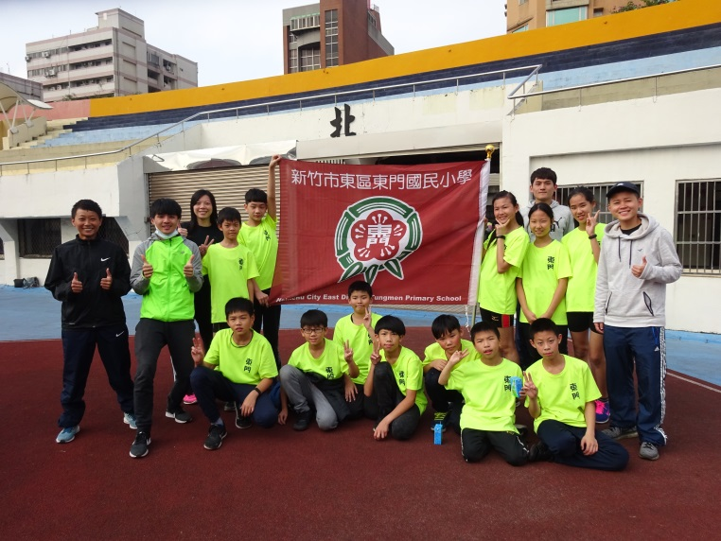
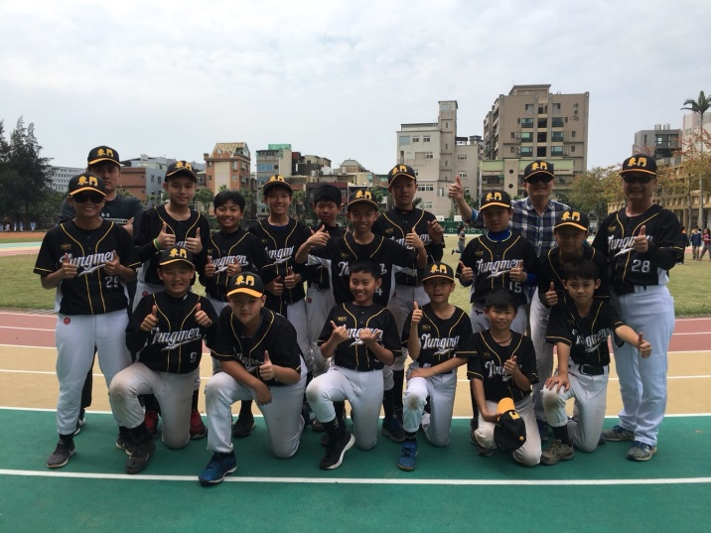
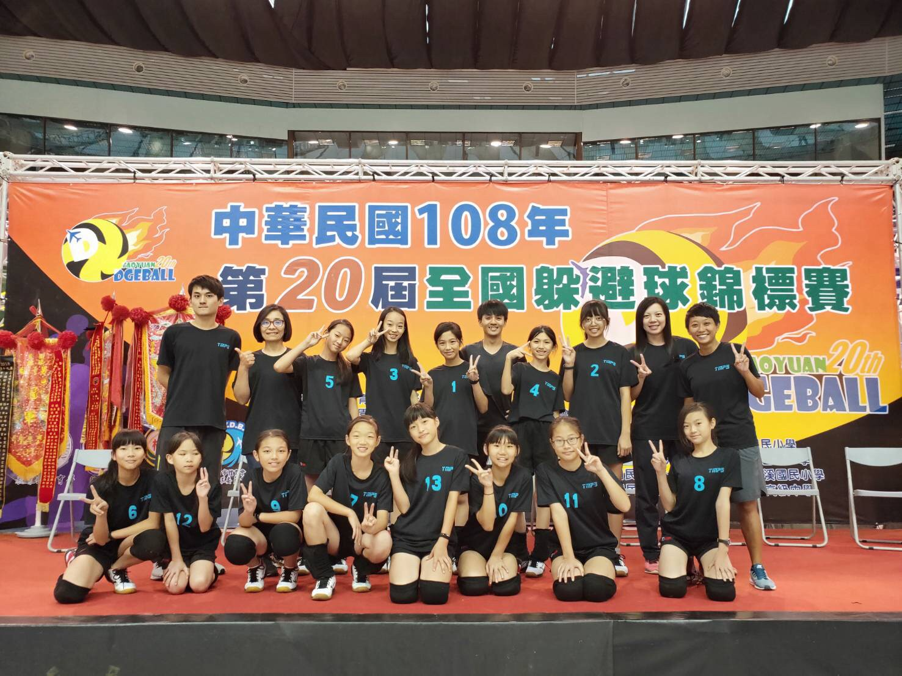
體育團隊 (躲避球、棒球、田徑)

Slide 32
其他小叮嚀

Slide 33
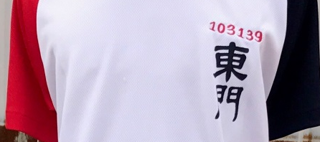
為了避免教學困擾，影響學童上課心情，上課期間，請學生勿攜帶貴重物品：如手機、平板、ＭＰ３、電動玩具、超過100元以上之零用錢等，以免遺失。
請為新生準備：軟毛兒童牙刷和漱口杯，
以便配合學校的潔牙生活教育。
請家長在孩子運動服上繡學號(如圖)，以免遺失了找不到小主人。

Slide 34
校園性別平等事件
第 21 條
學校校長、教師、職員或工友知悉服務學校發生疑似校園性侵害、性騷擾或性霸凌事件者，除應立即依學校防治規定所定權責，依性侵害犯罪防治法、兒童及少年福利法、身心障礙者權益保障法及其他相關法律規定通報外，並應向學校及當地直轄市、縣（市）主管機關通報，至遲不得超過二十四小時。
強迫入學條例
依強迫入學條例之規定,連續曠課達3日以上或全學期曠課節數累積達7日以上進行通報。

Slide 35

~歡迎您們~
加入
東門大家族

